Slide 1
电导体
第四课 制作导电性测试仪

Slide 2
学习目标
规划、编写、测试和调试程序
编写使用选择的程序
编写使用输入和输出的程序

Slide 3
micro:bit输入
什么是输入？
在之前的课程中，你在micro:bit上发现了哪些输入?

Slide 4
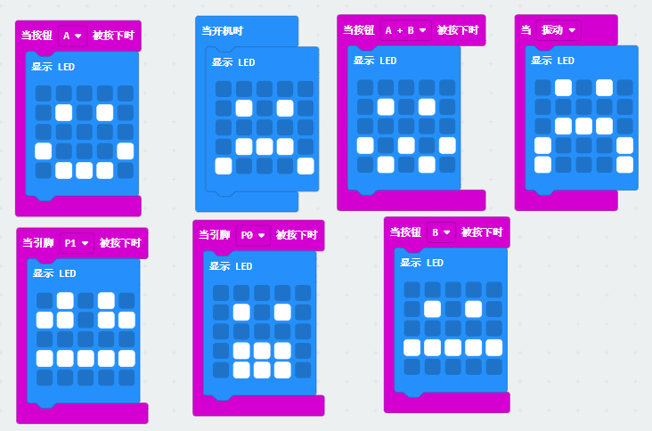
如何显示输出？
https://makecode.microbit.org/#pub:_2htEdAXKe7zD

Slide 5
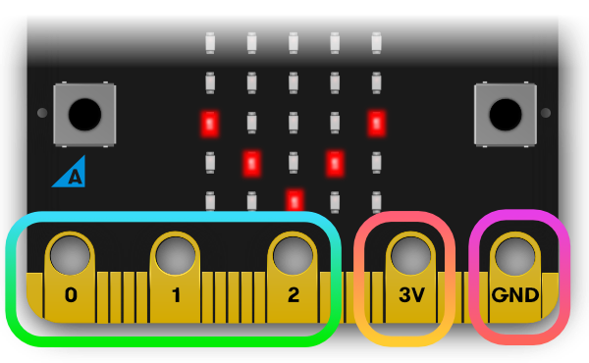
使用引脚
micro:bit有可以用作输入的引脚
通过将鳄鱼夹连接到引脚 0、1 或 2 并将另一个连接到 GND（接地）引脚，我们可以创建一个电路并将这些引脚用作输入。

Slide 6
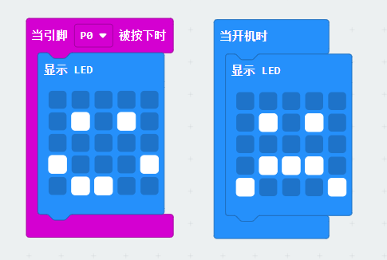
我们如何改变输出？
https://makecode.microbit.org/#pub:_WKpHpv0mo8e5
Notes:
使用 makecode 编辑器（单击图像）来测试学生的想法。 下载程序并将其传输到 micro:bit。 让学生探索如何在使用设备时让程序输出发生变化。

Slide 7
测试导电性
我们如何使用micro:bit 来测试材料导电性？
使用决策框和 LED 规划器来规划你的程序。
如果材料是或者不是导体，将会输出什么？

Slide 8
规划，编程，执行
完成你的规划
使用MakeCode编辑器编写你的程序(记住在下载之前测试它)
上传到你的 micro:bit 并测试材料
在提供的表格中记录你的发现

Slide 9
比较导电性测试
我们用过什么方法测试材料是否是导体?
在这两种方法中，相同的材料是否都被确定为导体？

Slide 10
比较导电性测试
 | 优点 | 缺点
电路
micro:bit
Notes:
电路优点——已经知道如何构建电路，缺点——很多设备，所以不能移动
Micro:bit 优点——小，可以移动来测试不同的物体，缺点——需要写一个程序来创建一个导体测试

Slide 11
回顾学习目标
规划、编写、测试、调试程序
编写使用选择的程序
编写使用输入和输出的程序

Slide 12
是
否

Slide 13
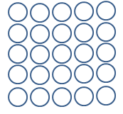
LED 规划器

Slide 14
Licensing information:
Published by the Micro:bit Educational Foundation microbit.org under the following Creative Commons licence:
翻译：陕西师范大学教育学部
Attribution-ShareAlike 4.0 International (CC BY-SA 4.0) https://creativecommons.org/licenses/by-sa/4.0/

